Slide 1

Diabetes mellitus Typ 2
Modul 1
Online-Schulung
Foto: © Raffael Stiborek – Agentur Wundermild
Ohne Insulintherapie

Slide 2

Herzlich Willkommen
Foto: © Africa Studio – Shutterstock.com
Vorbereitung, Ablauf

Slide 3
Startcheck
Vor dem Start …
Ruhige Umgebung?
Eventuell Kopfhörer bei schlechter Tonqualität
Alles vorbereitet? Diabetes-Tagebuch, Notizblock, Stift
Technische Ausrüstung okay? Ladegerät griffbereit?
Video und Mikrofon aktiviert? Wichtig für Soundcheck – soll danach wieder deaktiviert werden

Slide 4
Soundcheck und Videocheck
Soundcheck
Können alle Teilnehmer*innen die Vortragenden hören? Bitte Daumen hoch in die Kamera!
Videocheck
Können alle Teilnehmer*innen die Vortragenden sehen? Bitte Daumen hoch in die Kamera!

Slide 5
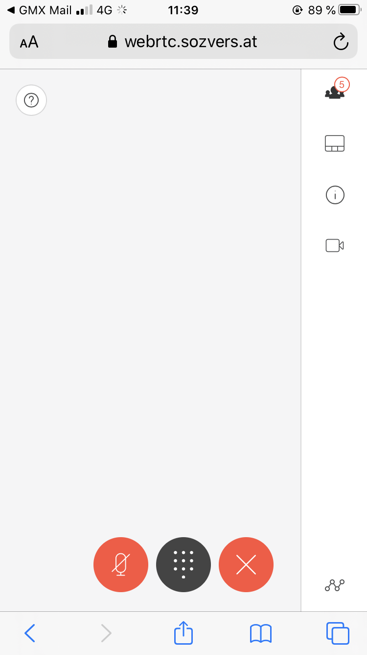
Symbolerklärung Videokonferenz
Liste der
Teilnehmer*innen
Einstellung/Ansicht
Teilnehmer/Bildschirm
Mikro
aus-/einschalten
Auflegen/ Videokonferenz
beenden
Video/Kamera
aus-/einschalten

Slide 6
„Spielregeln“ während der Schulung
Bitte während des Vortrages das Mikrofon ausschalten/deaktivieren – keine Nebengeräusche und wir unterbrechen uns nicht
Fragen sind willkommen – bitte Mikrofon selbst einschalten/aktivieren
Bei schlechter Internetverbindung kann es helfen, Mikrofon und Video zu deaktivieren.
Keine Chatfunktion – bitte Fragen bevorzugt nach dem Vortrag stellen – dafür Mikrofon selbst aktivieren

Slide 7
Ablauf Online-Diabetes-Schulung
Dauer: 8 Wochen
3 Online-Gruppentreffen (Webinare) à 1 ½ Stunden (Woche 1, 3 und 8)
Zugangslinks rechtzeitig per E-Mail
Schulungsteam
Ärztin oder Arzt
Diätolog*in/Diabetesberater*in
Wöchentliche Informations-E-Mails über diabetesspezifische Themen

Slide 8
Organisatorische Punkte
Unterlagen per Post
Blutzucker-Tagebuch
Blutzuckermessstreifen
Blutzuckermessgerät (wenn noch nicht vorhanden)
Arbeitsblätter
Teilnahmebestätigung per Post
Kontakt
Fragen jederzeit an schulung@therapie-aktiv.at oder
Telefon: 05 0766-151855

Slide 9

Willkommen zum 1. Modul
Foto: © Vovan – Shutterstock.com
Diabetes mellitus Typ 2

Slide 10

Was erwartet Sie heute?
Themen
Was ist Diabetes?
Symptome des Diabetes
Blutzuckerwerte, Hyperglykämie
Insulinwirkung
Therapiemöglichkeiten
Wie messe ich meinen Blutzucker?
Bewegung
Foto: © DOC RABE Media – Fotolia.com

Slide 11


Was versteht man unter Diabetes mellitus?
Diabetes mellitus ist der Fachausdruck für die im Volksmund als „Zucker“ bezeichnete Krankheit und bedeutet „honigsüßer Durchfluss“.
Wortherkunft
Diabetes (Diabainein) = hindurchfließen (altgriechisch)
mellitus = honigsüß (lateinisch)
Foto: © Irochka – Fotoiia.com
Foto: © Vova Shevchuk – Shutterstock.com

Slide 12

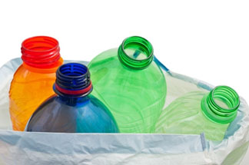

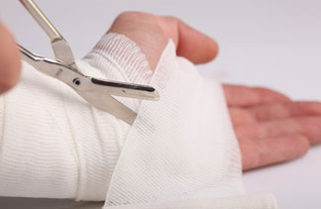
Symptome bei Diabetes
Foto: © DOC RABE Media – Fotolia.com
Foto: © Scisetti Alfio – Fotolia.com
Große Harnmengen
Großer Durst
Foto: © artSILENSEcom – Fotolia.com
Foto: © Sven Bähren – Fotolia.com
Müdigkeit, Kraftlosigkeit
Schlechte Wundheilung, Infektionen

Slide 13
Blutzuckerwerte
Diabetisches Koma
Hyperglykämie
Nierenschwelle bei ca. 180 mg/dl
2 Stunden nach dem Essen: < 140 mg/dl bis max. 180 mg/dl*
Normaler Blutzucker
Nüchtern: 80 – 110 mg/dl bis max. 130 mg/dl*
Hypoglykämie
< 60 mg/dl
Schwere Unterzuckerung mit der Gefahr einer Bewusstlosigkeit
*) Blutzucker-Zielwerte bei Diabetes mellitus Typ 2

Slide 14

„Hyperglykämie“ – Was ist das?
Von einem erhöhten Blutzucker spricht man, wenn der Blutzuckerwert über dem Zielbereich liegt.
HYPER Zuviel
GLYK Zucker
ÄMIE im Blut
Foto: © Chones – Shutterstock.com

Slide 15
Werte über 250 mg/dl
Symptome
Durst
Große Harnmengen
Müdigkeit
Trockene Haut, Juckreiz, schlechtere Wundheilung
Sehstörungen
Was tun?
Viel Wasser trinken
Ruhe geben
Evtl. nächste Mahlzeit ausfallen lassen
Regelmäßige BZ-Kontrollen
Ursache ergründen (z. B. Ernährung, zu wenig Bewegung, Tabletten vergessen, Infekt, Cortison)

Slide 16
HbA1c – das Blutzuckergedächtnis
HbA1c
(Langzeit-Wert)
spiegelt die durchschnittlichen Blutzuckerwerte der vergangenen 8 bis 12 Wochen
^{HbA1c in} ^{mmol/mol} | ^{HbA1c in %} | ^{Ø BZ in mg/dl}
31 | 5 | 101
37 | 5,5 | 119
42 | 6 | 136
48 | 6,5 | 154
53 | 7 | 172
58 | 7,5 | 190
64 | 8 | 208
69 | 8,5 | 225
75 | 9 | 243
80 | 9,5 | 261
86 | 10 | 279
91 | 10,5 | 297
97 | 11 | 314
102 | 11,5 | 332
108 | 12 | 350
113 | 12,5 | 368
119 | 13 | 386
124 | 13,5 | 403
130 | 14 | 421
135 | 14,5 | 439
140 | 15 | 457

Slide 17
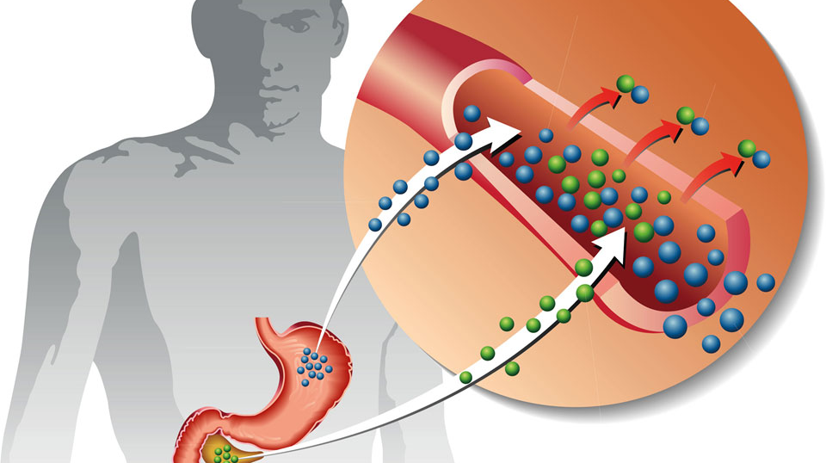
Wirkung der Kohlenhydrate auf den Blutzucker bei Diabetes mellitus Typ 2
2. Zucker geht über die Darmwand ins Blut über.
4. … kann der Zucker nicht aus dem Blut in die Zelle …
1. Im Magen-Darmtrakt werden die Kohlenhydrate zu Zucker abgebaut.
Magen
Foto: © rob3000 – Fotolia.com
5. … der Blutzuckerspiegel bleibt zu hoch.
3. Die Bauchspeicheldrüse gibt Insulin ins Blut ab. Wenn dieses nicht richtig wirkt oder zu wenig vorhanden ist …
Bauchspeicheldrüse

Slide 18
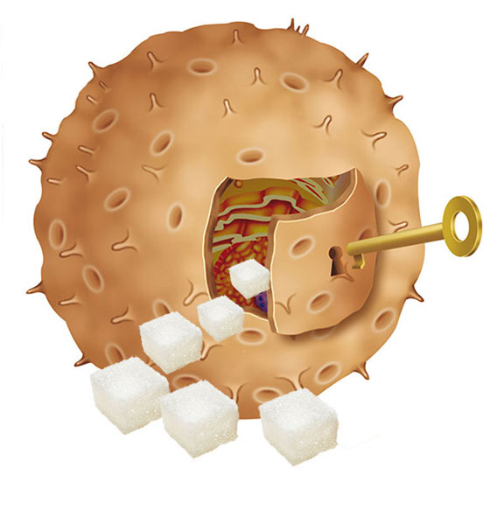
Insulin wirkt wie ein Schlüssel
Foto: © Alexilus – Fotolia.com

Slide 19
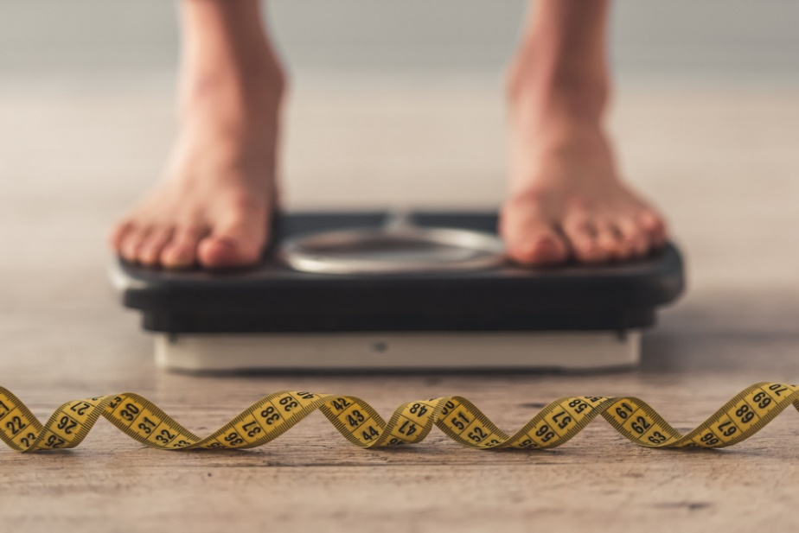
Insulin wirkt bei Übergewicht schlechter
Foto: © VGstockstudio – Shutterstock.com
Foto: © Alexilus – Fotolia.com

Slide 20
Abnehmen verbessert die Insulinwirkung
Foto: © VGstockstudio – Shutterstock.com
Foto: © Alexilus – Fotolia.com

Slide 21

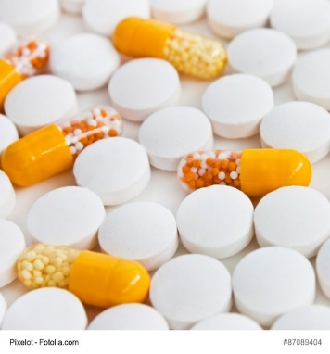

Stufentherapie Diabetes mellitus Typ 2
Insulin
Kombinationstherapie
+ andere Substanzklassen
Foto: © Pixelot – Fotolia.com
Orale Antidiabetika
Metformin
Nicht-medikamentöse Therapie Ernährung/Bewegung/Schulung/Gewichtsreduktion/Nikotinstopp

Slide 22
Diabetes-Typen
Diabetes mellitus Typ 1 (meist absoluter Insulinmangel)
Diabetes mellitus Typ 2
Übergewichtige Typ-2-Diabetiker*innen (Insulin kann nur vermindert wirken)
Normalgewichtiger Typ-2-Diabetiker*innen (Bauchspeicheldrüse produziert zu wenig Insulin)
Andere spezifische Diabetesformen bei besonderen Krankheitsbildern oder Funktionsstörungen
Schwangerschaftsdiabetes

Slide 23
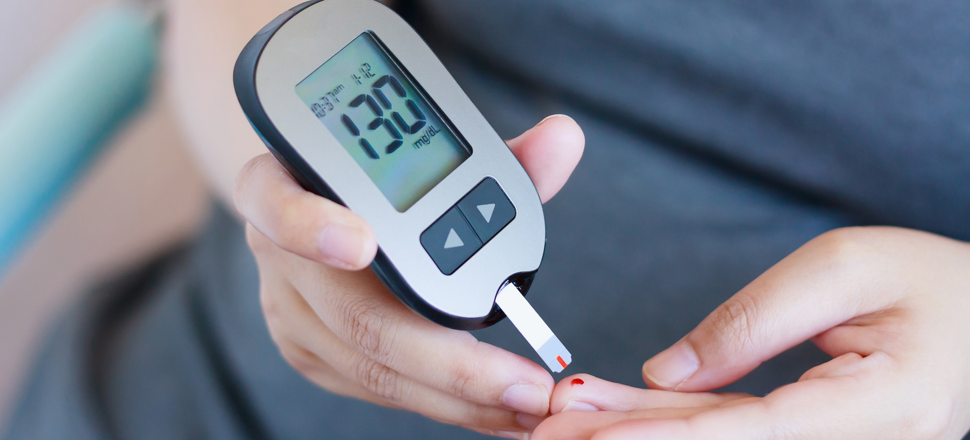
Blutzucker-Selbstmessung
Foto: © Kwangmoozaa – Shutterstock.com
Schritt für Schritt-Anleitung

Slide 24
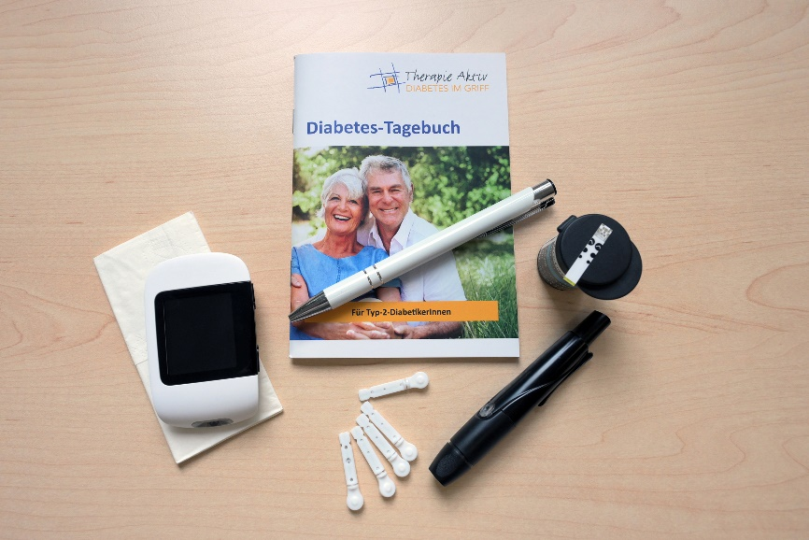
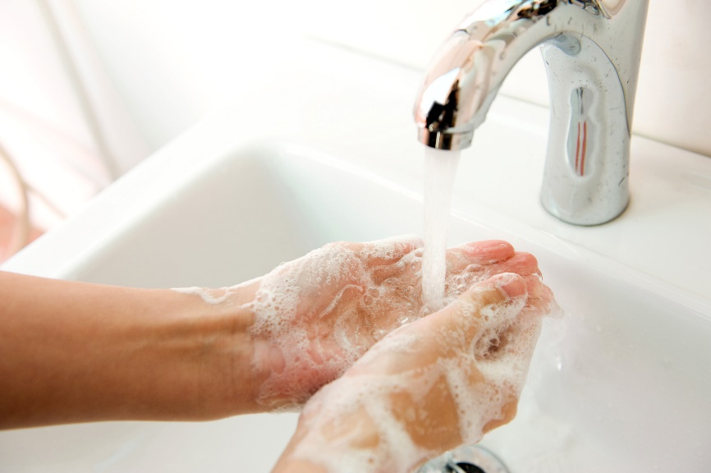
Blutzucker-Selbstmessung Vorbereitung
1
Legen Sie Blutzuckermessgerät, Stechhilfe, Lanzetten, Blutzuckerteststreifen, Diabetes-Tagebuch, Kugelschreiber und eventuell ein Taschentuch bereit.
2
Waschen Sie Ihre Hände gründlich mit Wasser.
Selbst kleinste Essensreste können die Messwerte verfälschen.
keine Seife mit Zusätzen (wie z.B. Honig, Karamell, Frucht) und kein Desinfektionsmittel verwenden – können die Ergebnisse beeinflussen
bei kalten Händen warmes Wasser verwenden, um leichter Blut zu gewinnen
Hände vollständig trocknen
Foto: © hxdbzxy – Shutterstock.com

Slide 25
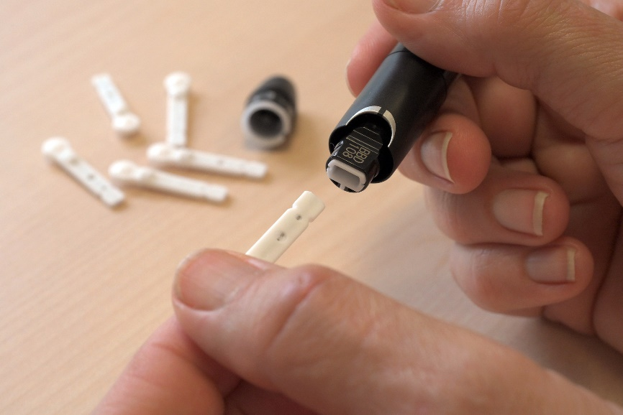
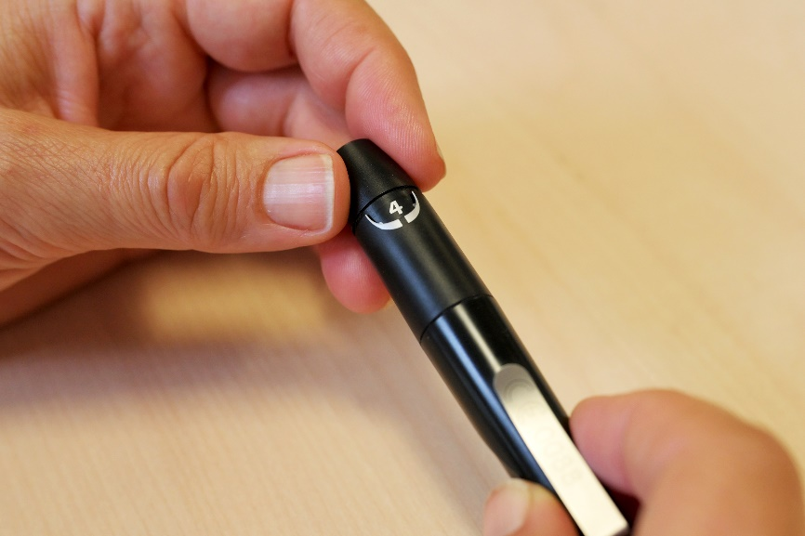
Blutzucker-Selbstmessung Stechgerät vorbereiten
3
Setzen Sie vor jeder Messung eine neue Lanzette in die Stechhilfe ein:
oberes Ende der Stechhilfe abschrauben/abziehen
neue Lanzette einsetzen
oberes Ende der Stechhilfe wieder aufschrauben/aufsetzen
Wählen Sie die Einstichtiefe so, dass ein ausreichend großer Blutstropfen gewonnen werden kann.

Slide 26
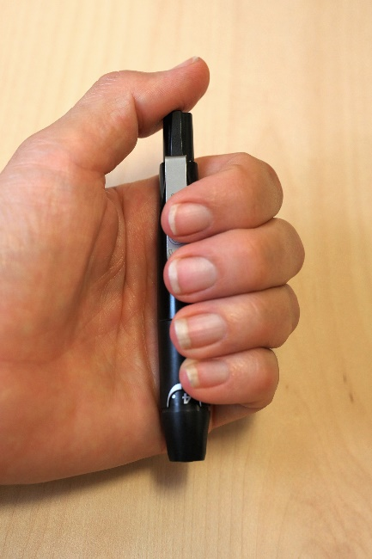
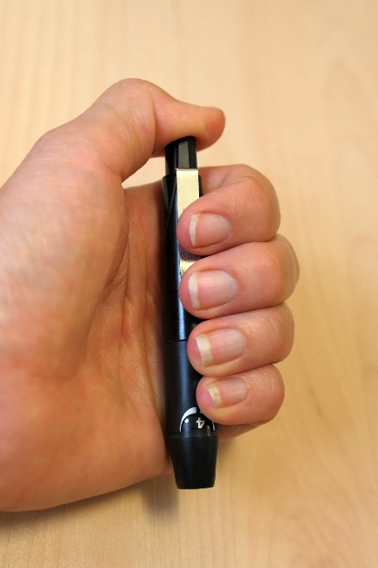
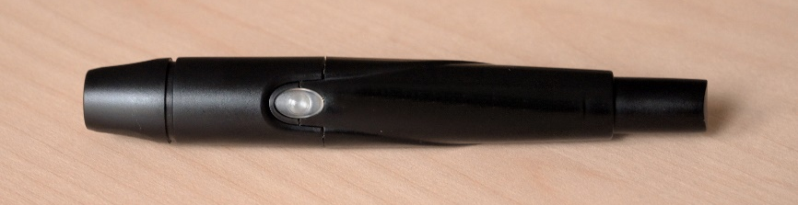


Blutzucker-Selbstmessung Stechgerät vorbereiten
3
Manche Stechhilfen muss man durch Drücken oder Zurückziehen des Spannknopfes spannen, bevor man sie einsetzen kann.
Bei manchen Stechhilfen zeigt der Auslöseknopf eine Farbänderung an, sobald diese gespannt ist.

Slide 27
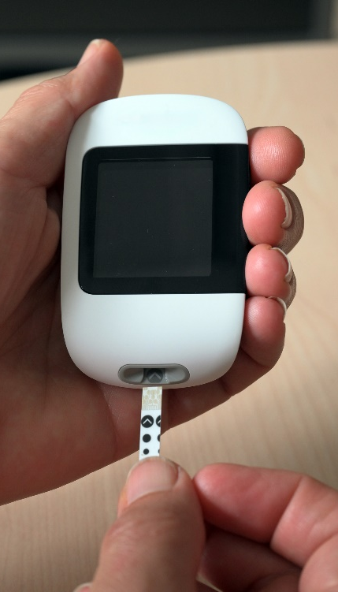
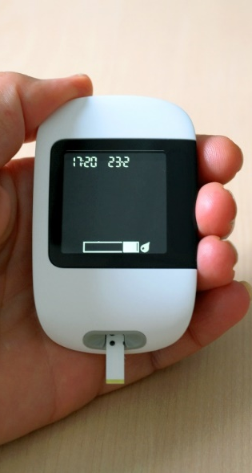
Blutzucker-Selbstmessung Blutzuckermessgerät vorbereiten
4
Nehmen Sie einen Teststreifen aus der Dose oder der Verpackung und führen Sie ihn in das Blutzuckermessgerät ein. Das Gerät schaltet sich dadurch ein und ist bereit für die Messung.
Wichtig:
Die Teststreifendose sofort verschließen und immer geschützt vor Hitze, Kälte und Feuchtigkeit lagern.
Verwenden Sie keine abgelaufenen Teststreifen.

Slide 28
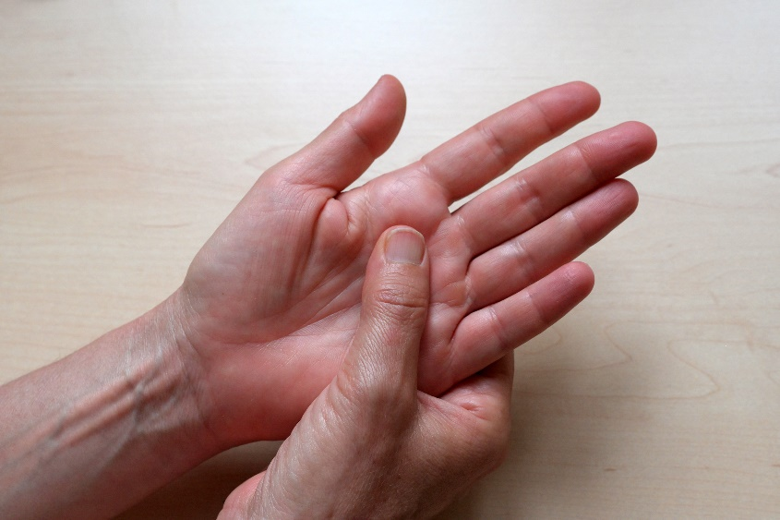
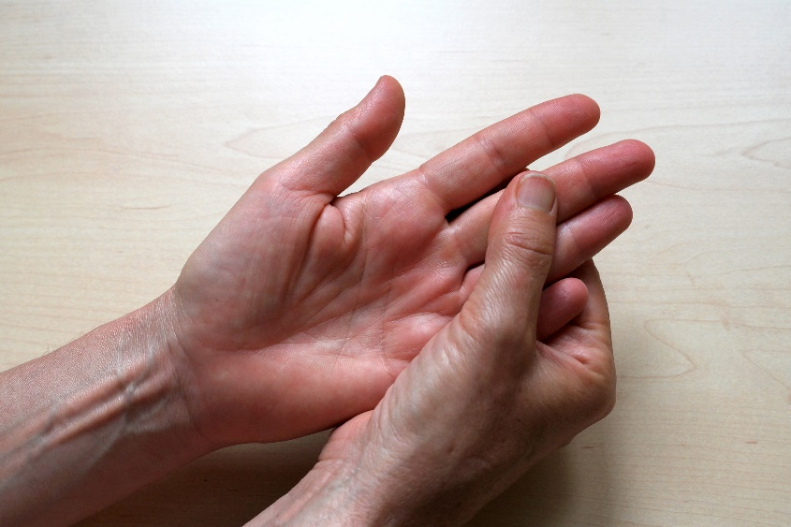
Blutzucker-Selbstmessung Hände massieren
5
Streichen oder massieren Sie die Handfläche zu den Fingern hin mehrmals aus, um die Durchblutung zu fördern.
Vermeiden Sie das „Quetschen“ oder „Melken“ des Fingers bei der Gewinnung des Blutstropfens.
Bevorzugen Sie zum Stechen Mittel-, Ring- oder kleinen Finger.

Slide 29
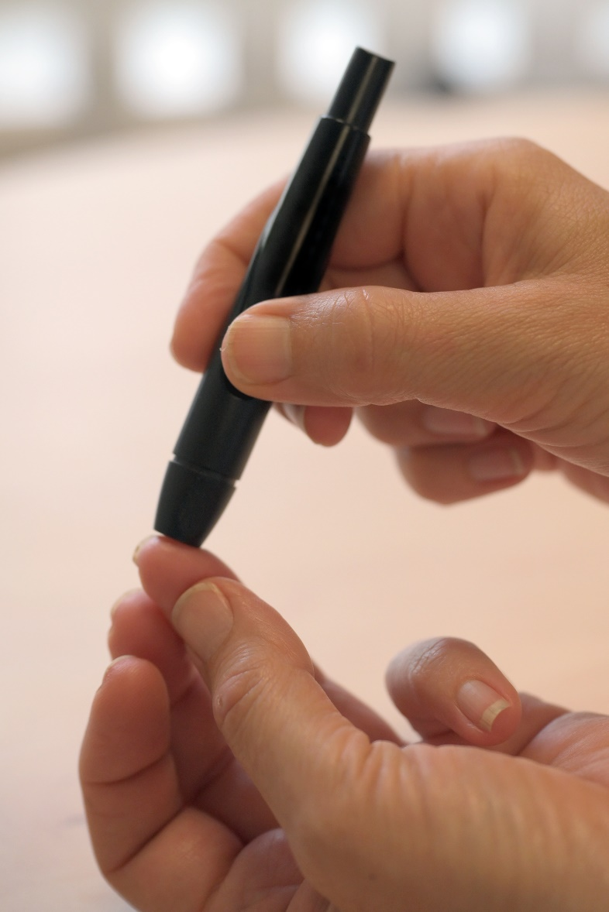
Blutzucker-Selbstmessung Stechen mit der Stechhilfe
6
Drücken Sie die Stechhilfe seitlich am Finger (an der Fingerbeere) gut an.
Lösen Sie die Stechhilfe durch Druck auf den Auslöseknopf aus.
Wechseln Sie bei jeder Messung den Finger.

Slide 30
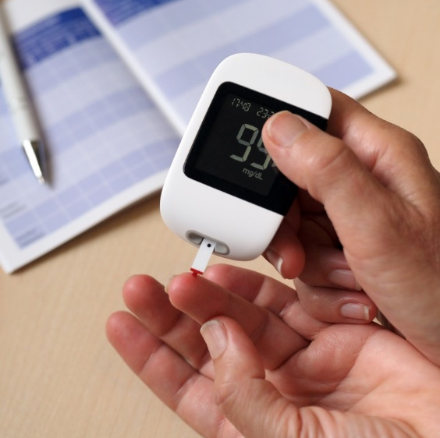
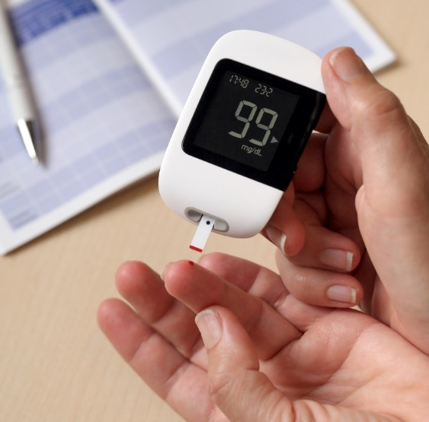
Blutzucker-Selbstmessung Blutzuckermessung
7
Halten Sie den Teststreifen in den Blutstropfen, bis das Gerät genügend Blut aufgenommen hat und ein Signal ertönt.
8
Warten Sie die Messzeit ab. Nach ein paar Sekunden erscheint das Messergebnis am Display.
Entfernen Sie den Blutstropfen mit einem Taschentuch. Versorgen Sie die Einstichstelle eventuell mit einem Pflaster.

Slide 31
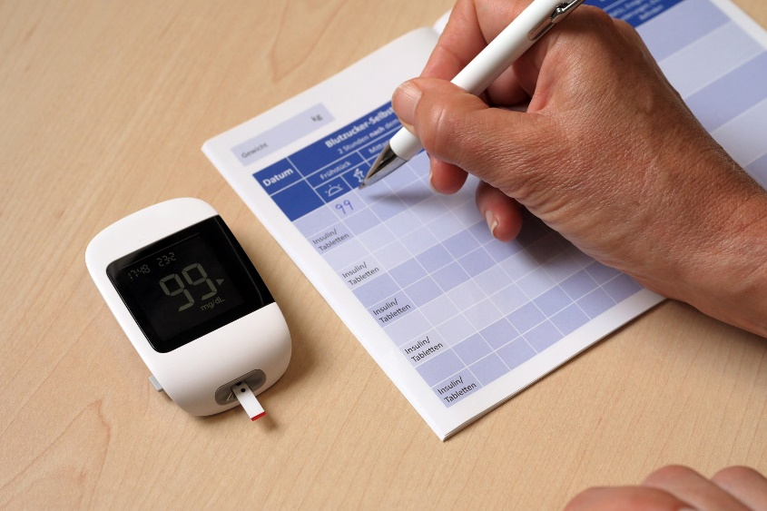
Blutzucker-Selbstmessung Ergebnis notieren und Lanzette entsorgen
9
Tragen Sie das Messergebnis in Ihr Diabetes-Tagebuch ein.
10
Lanzetten sind Einmalprodukte. Werfen Sie sie nach jeder Messung weg!
Um sich und Ihre Mitmenschen vor Verletzungen zu schützen, sammeln Sie die gebrauchten Lanzetten in einem Hartplastikbehälter (z. B. leere Mineralwasserflasche). Verschließen Sie diesen gut und entsorgen Sie ihn ordnungsgemäß.

Slide 32

BZ-Selbstmessung: Das kann die Werte verfälschen
Zu wenig Blut aufgetragen
Testreifen unsachgemäß gelagert
zu feucht, zu kalt, zu heiß
Hände nicht gewaschen
Zu sehr gequetscht
Alkoholtupfer verwendet
Hände mit einer Seife mit Zusatz von Honig oder Karamell gewaschen
Abgelaufene Streifen verwendet

Slide 33
BZ-Selbstmessung: Wann und wie oft soll ich messen?
Im Rahmen der Schulung empfehlen wir, pro Woche 1 x ein 7-Punkte-Tagesprofil zu machen:
1. Wert = Nüchternblutzucker
2. Wert = 2 Stunden nach dem Frühstück
3. Wert = vor dem Mittagessen
4. Wert = 2 Stunden nach dem Mittagessen
5. Wert = vor dem Abendessen
6. Wert = 2 Stunden nach dem Abendessen
7. Wert = vor dem Schlafengehen
Über die Häufigkeit und den Zeitpunkt der fortlaufenden Blutzuckerkontrolle sprechen Sie bitte mit Ihrer Ärztin oder Ihrem Arzt!

Slide 34
Die 3 Säulen der Diabetestherapie
Diabetestherapie
Ernährung
Bewegung
Medikation

Slide 35

Bewegung
Foto: © Robert Kneschke – AdobeStock.com

Slide 36

Was Bewegung alles kann!
Senkt den Blutzucker…
sofort während der Belastung und
die blutzuckersenkende Wirkung bleibt auch nach dem Sport eine Zeit lang aufrecht.
Verbessert die Insulinwirkung (bis zu 72 Stunden nach dem Training!)
Hilft beim Abnehmen
Verbessert den Fettstoffwechsel
Erhöht die Muskelmasse
Senkt den Blutdruck
Foto: © wavebreakmedia – Shutterstock.com

Slide 37
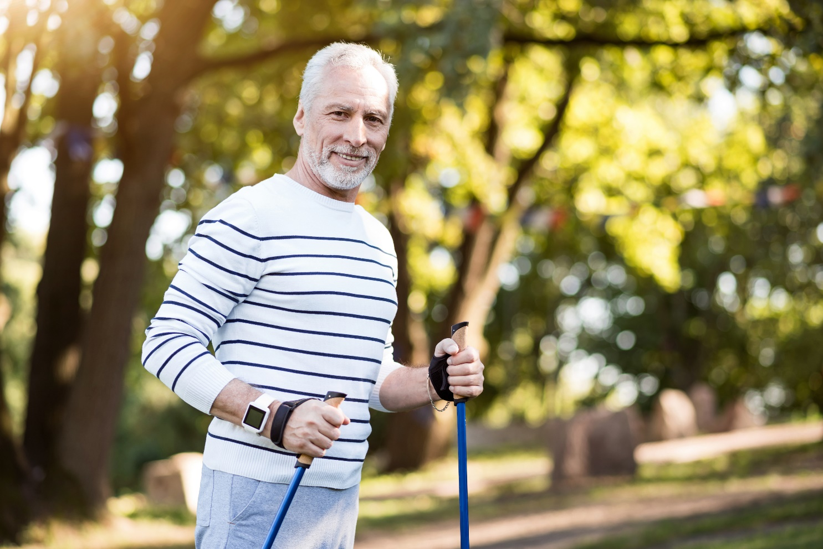
Gesundheit – wertvolles Gut
„Wer nicht jeden Tag etwas für seine Gesundheit aufbringt, muss eines Tages viel Zeit für die Krankheit opfern!“
Sebastian Kneipp
Foto: © YAKOBCHUK VIACHESLAV – Shutterstock.com

Slide 38
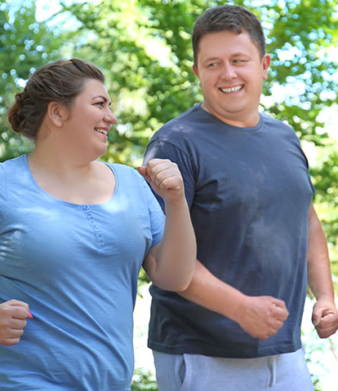
Machen Sie dem Diabetes Beine!
Ausdauertraining
150 Minuten Bewegung pro Woche bei mittlerer Intensität (Sprechen noch möglich)
oder
75 Minuten Bewegung pro Woche bei hoher Intensität (durchgehendes Sprechen nicht mehr möglich)
Empfehlung der Österreichischen Diabetesgesellschaft (ÖDG)
Bitte besprechen Sie mit Ihrer Ärztin oder Ihrem Arzt, welche Art der Bewegung für Sie am besten ist und wie stark Sie sich belasten können.
Foto: © Africa Studio – Shutterstock.com

Slide 39
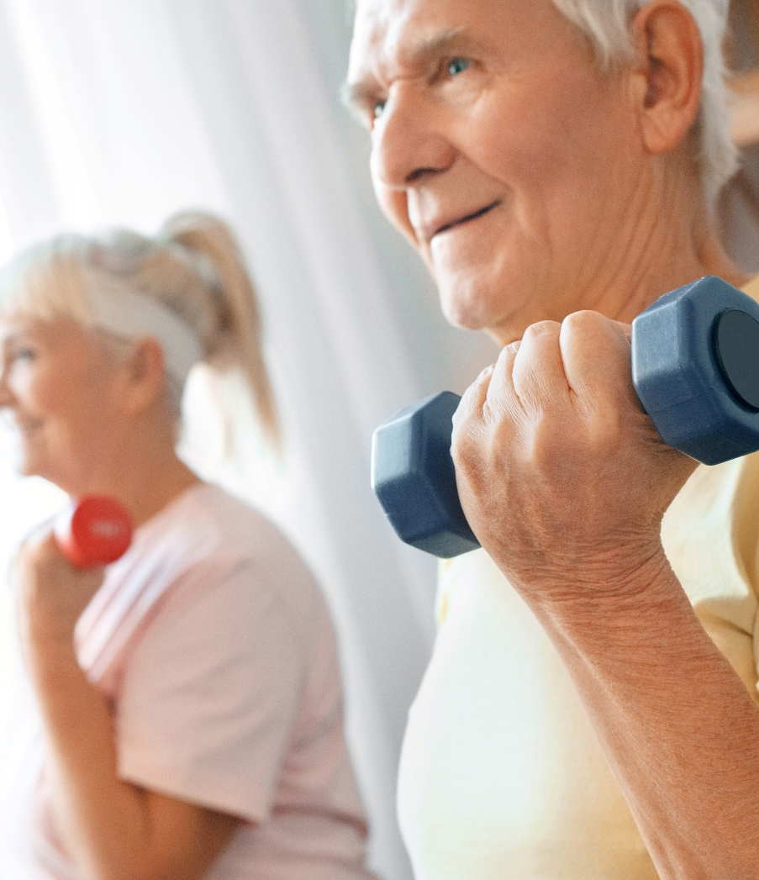
Volle Kraft voraus!
Moderates Krafttraining
2 bis 3 x pro Woche (z. B. mit Therapieband, dem eigenen Körpergewicht, leichten Hanteln)
Empfehlung der Österreichischen Diabetesgesellschaft (ÖDG)
Planen Sie mehrmals pro Woche ein paar Minuten Zeit ein!
 Video „Krafttraining“
 Video „Krafttraining mit dem Therapieband“
Bitte besprechen Sie mit Ihrer Ärztin oder Ihrem Arzt, welche Art der Bewegung für Sie am besten ist und wie stark Sie sich belasten können.
Foto: © Viktoriia Hnatiuk – Shutterstock.com

Slide 40
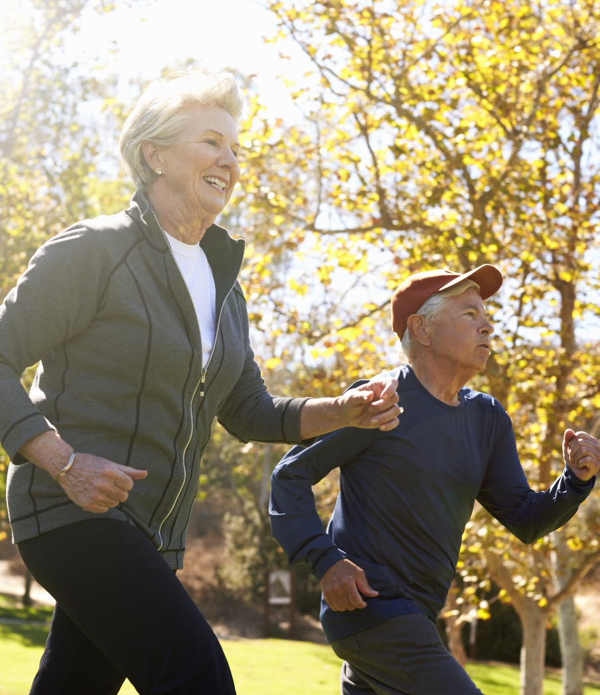
Achtung vor „Hypos“!
Bei körperlicher Anstrengung verbrauchen die Muskeln mehr Zucker und weniger Insulin wird benötigt.
Deshalb besteht die Gefahr einer Unterzuckerung bei …
Einnahme von blutzuckersenkenden Medikamenten (Sulfonylharnstoffen und Gliniden)
Insulintherapie
Foto: © Monkey Business Images – Shutterstock.com

Slide 41
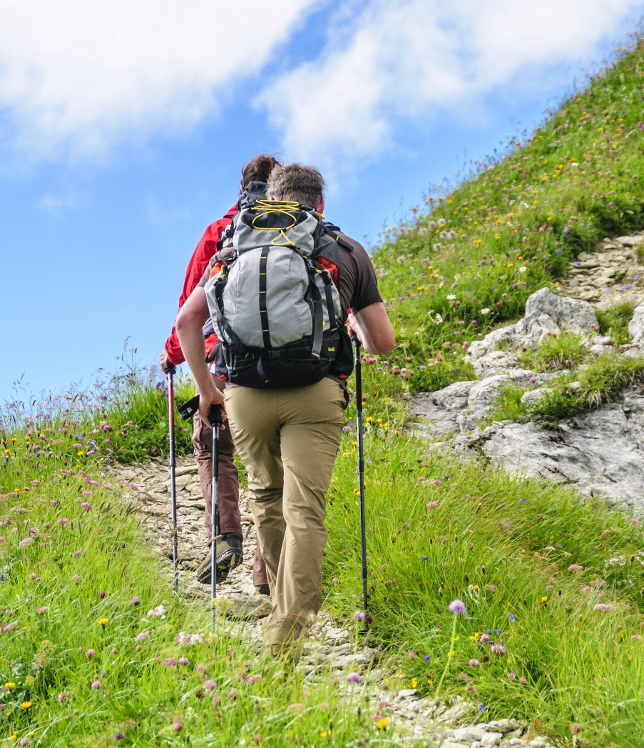
„Hypos“ vermeiden
Vor dem Sport Blutzucker messen
Eventuell vorher eine zusätzliche KE essen
Nach ausgedehnten sportlichen Aktivitäten (z. B. Wanderungen) den Blutzucker vor dem Schlafengehen kontrollieren – die BZ-senkende Wirkung hält noch Stunden an!
Foto: © ARochau – AdobeStock.com

Slide 42
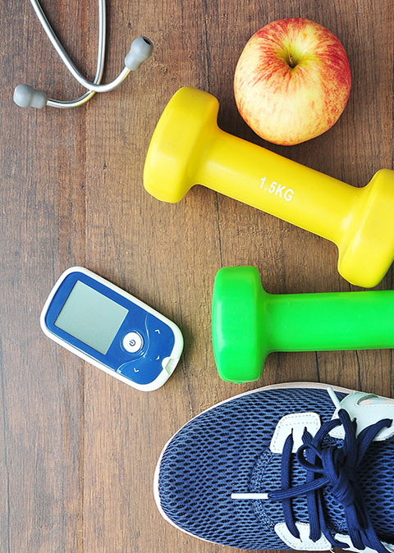
Das kommt mit zum Sport
Blutzuckermessgerät mit Streifen und Stechhilfe
Zuckerfreie Getränke
Traubenzucker oder Fruchtsaft für den Notfall
Obst, Vollkornbrot als Sport-KE
Diabetikerausweis
Foto: © Umpaporn – Shutterstock.com

Slide 43
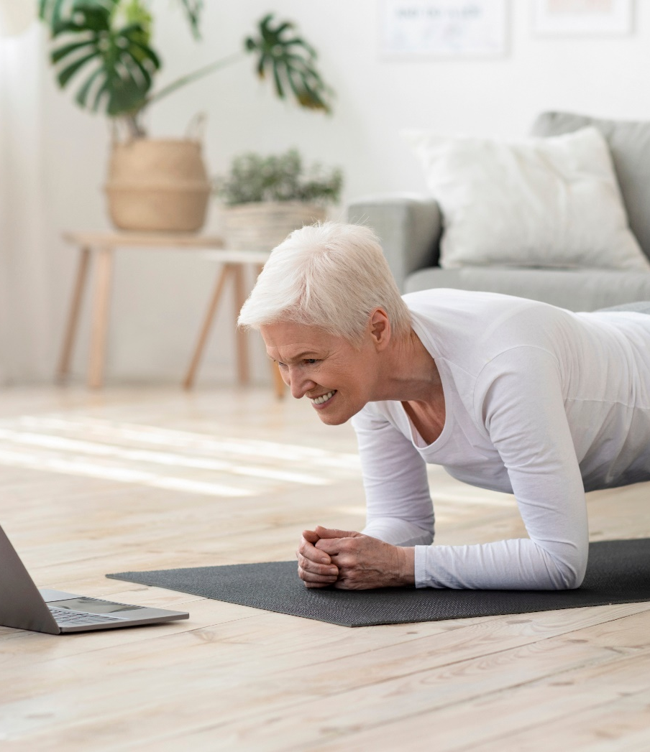
Was ist bis zum nächsten Teil zu erledigen?
Unterlagen durchschauen
Blutzuckerwerte kontrollieren und in Blutzucker-Tagebuch eintragen
Ess- und Trinkverhalten beobachten und analysieren
Bewegen Sie sich mehr: Alltagsbewegung erhöhen und zusätzlich sportliche Einheiten einplanen
Wenn Fragen auftreten, bitte notieren und beim nächsten Termin stellen
Den Zugangslink erhalten Sie rechtzeitig per E-Mail.
Foto: © Prostock-studio – Shutterstock.com

Slide 44
Noch offene Fragen? Sie können Sie nun gerne stellen! Vielen Dank für Ihre Aufmerksamkeit!

Slide 45

Impressum
Medieninhaber und Herausgeber
Österreichische Gesundheitskasse, Wienerbergstraße 15-19, 1100 Wien www.gesundheitskasse.at/impressum
Redaktion
ÖGK Landesstelle Steiermark, Josef-Pongratz-Platz 1, 8010 Graz Telefon: +43 5 0766-151390 E-Mail: service@therapie-aktiv.at
www.therapie-aktiv.at
Version 2025

Slide 46
Urheberrecht
Hinweis zum Urheberrecht
Alle in dieser Präsentation verwendeten Bilder unterliegen dem Urheberrecht und dürfen weder entnommen, vervielfältigt, veröffentlicht noch in anderer Weise verwendet werden. Die Präsentation darf insgesamt nicht verändert, bearbeitet oder in Teilen weiterverwendet werden. Jede Nutzung außerhalb des vorgesehenen Präsentationskontextes bedarf der ausdrücklichen schriftlichen Zustimmung der Rechteinhaber.

